Slide 1
SREDA, 15.4.
V ZAČETKU ŠOLSKEGA LETA SMO SE ŽE POGOVARJALI O DOLŽINI. SE SPOMNIŠ, KAKO SMO PRIMERJALI RAZLIČNO DOLGE VRVICE, DOLŽINO BARVIC IN ŠE KAJ.

Slide 2
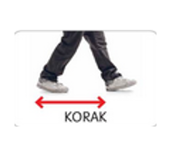
DANES BOMO MERILI DOLŽINO NAJPREJ S KORAKI.

Slide 3
PREDLAGAM, DA IZMERIŠ ŠIRINO SVOJE SOBE ALI KAKŠNEGA DRUGEGA PROSTORA V HIŠI.
KOLIKO KORAKOV SI IZMERIL-A?
PROSI ŠE ENEGA OD STARŠEV NAJ IZMERI S KORAKI ISTI PROSTOR.
SPODNJO TABELO PRERIŠI V ZVEZEK IN VPIŠI ŠTEVILO KORAKOV.
IME | ŠTEVILO KORAKOV
Otrok ?
Starš ?

Slide 4
Zakaj nisTE vsi izmerili enako?
KER NIMATE VSI ENAKO DOLGIH KORAKOV .

Slide 5
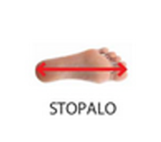

Slide 6
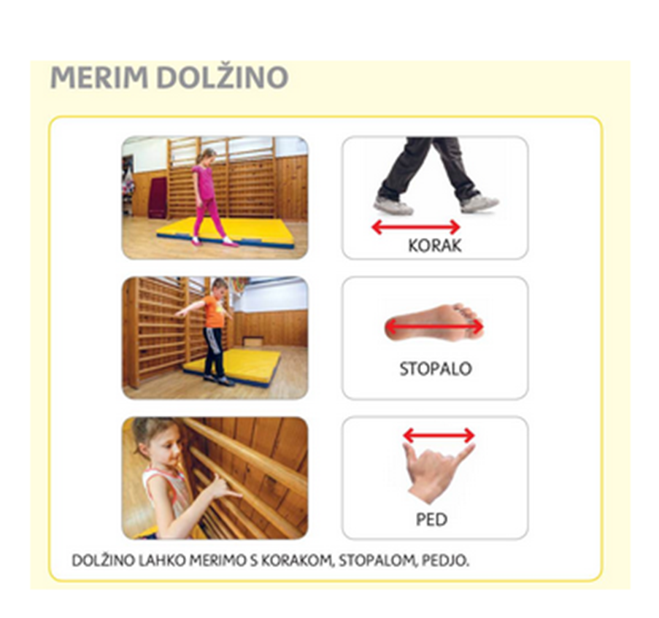
V SDZ3 stran 10 si oglej, s čim vse še lahko merimo.

